Slide 1



Trò chơi: Thẩm thấu âm nhạc
Em hãy cùng hát và vỗ tay theo bài hát ‘‘Hổng dám đâu’’ của nhạc sĩ Nguyễn Văn Hiên
Câu hỏi:
Em rút ra được thông điệp gì liên quan đến việc học tập thông qua bài hát trên?

Slide 2

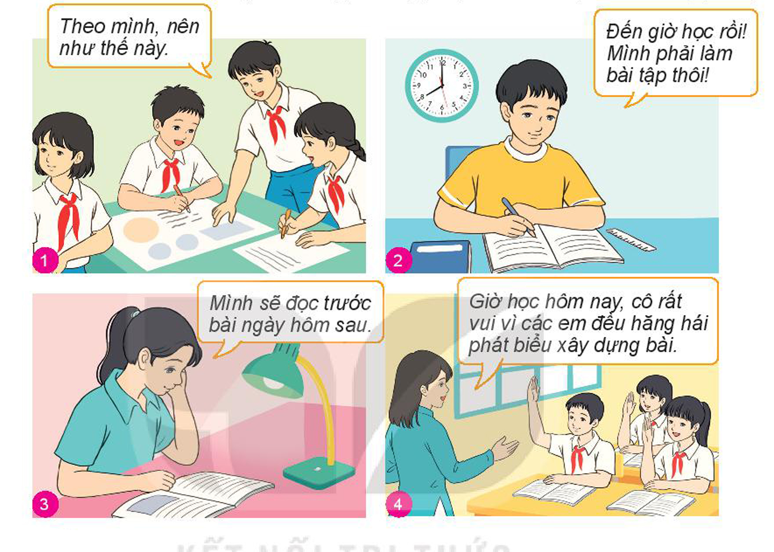

Em hãy đọc câu chuyện, quan sát các bức tranh dưới đây và trả lời câu hỏi.

Slide 3


PHIẾU BÀI TẬP
Bác Hồ đã tự học ngoại ngữ như thế nào?
Em hãy nêu những biểu hiện của việc học tập tự giác, tích cực và chưa tự giác tích cực qua các bức tranh trên.
Em hãy kể thêm những biểu hiện khác của học tập tự giác, tích cực và chưa tự giác, tích cực mà em biết.

Slide 4
PHIẾU BÀI TẬP
Biểu hiện của tự giác, tích cực
Biểu hiện của chưa tự giác, tích cực
Không làm bài, ghi chép bài học
Tự giác học bài, làm bài tập mà không cần bố mẹ, thầy cô nhắc nhở
Lập nhóm chép bài
Chép sách giải
Chủ động tìm hiểu kiến thức mới bằng cách đọc sách
Lên mạng tra cứu, hỏi bố mẹ hoặc anh chị
Tự giác, tích cực
Nhờ bạn làm hộ
làm việc riêng trong giờ học
Bị nhắc mới học
Gặp bài khó thì chủ động nghiên cứu cách làm, không ngồi đợi người khác làm hộ

Slide 5
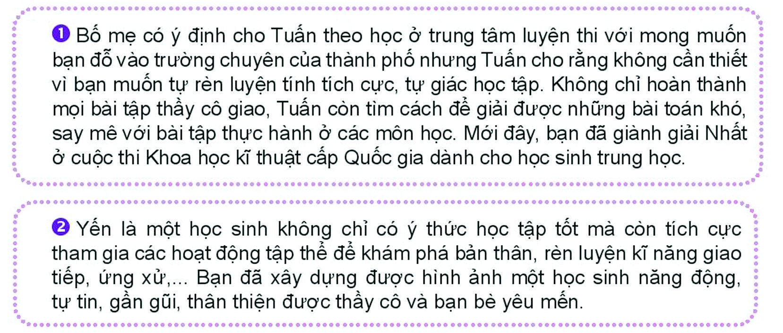

Thảo luận bàn
Em hãy đọc các trường hợp sau và trả lời câu hỏi.
a) Việc tự giác, tích cực học tập đã đem lại điều gì cho Tuấn và Yến?
b) Em hãy cho biết ý nghĩa của học tập tự giác, tích cực.

Slide 6


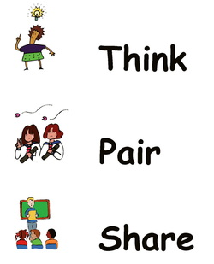
Thảo luận nhóm đôi
? Học sinh cần làm gì để rèn luyện tính tự giác, tích cực trong học tập.
 | - Học sinh thực hiện hoạt động cá nhân “Think”: Suy nghĩ độc lập về câu hỏi: Học sinh cần làm gì để rèn luyện tính tự giác, tích cực trong học tập.
 | - Học sinh thực hiện hoạt động cặp đôi “Pair”: Trao đổi với bạn suy nghĩ của mình.
 | - Học sinh trình bày cá nhân trước lớp hoạt động “Share”: Chia sẻ những điều vừa trao đổi về câu hỏi trước lớp.

Slide 7

chủ động, tự mình thực hiện tốt nhiệm vụ học tập mà không cần ai nhắc nhở, khuyên bảo.
Khái niệm:
Có mục đích và động cơ học tập
Biểu hiện:
Chủ động, tích cực trong thực hiện nhiệm vụ học tập
Học tập tự giác, tích cực
Xây dựng và thực hiện kế hoạch học tập
thêm kiến thức, mở rộng hiểu biết, gặt hái nhiều thành công, được mọi người tin tưởng và tôn trọng
Ý nghĩa:
Mối quan hệ xã hội trở nên tốt đẹp hơn.
Cách rèn luyện:
rèn luyện tính trong học tập;
Nhắc nhở và giúp đỡ những bạn chưa tự giác, tích cực trong học tập để cùng nhau tiến bộ.

Slide 8





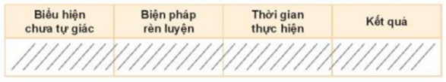
HOẠT ĐỘNG DỰ ÁN
Em hãy xác định một biểu hiện chưa tự giác, tích cực học tập của bản thân. Lập kế hoạch khắc phục điểm chưa tự giác, tích cực đó theo gợi ý dưới đây:
Em hãy viết về một tấm gương học tập tự giác, tích cực mà em biết. Em học tập được điều gì từ tấm gương đó.

